Slide 1

GESTIÓN DE PROCESOS, SIMULACIÓN Y MEJORA CONTINUA
SESIÓN 15
MODELOS DE EXCELENCIA
Los 14 principios de Edward Deming.
Modelos de gestión de calidad total.

Slide 2

OBJETIVOS
DE LA SESIÓN

Slide 3

+ OBJETIVOS
Conocer y comentar los 14 Principios de Edward Deming.
Comprender las diferencias entre los Modelos de Gestión de Calidad Total.

Slide 4
LOS 14 PRINCIPIOS DE EDWARD DEMING

Slide 5

+ LOS 14 PRINCIPIOS DE EDWARD DEMING
+ 01. CONSTANCIA EN EL PROPÓSITO DE MEJORAR PRODUCTOS Y SERVICIOS:
"El Dr. Deming sugiere una nueva y radical definición de la función de una empresa: Más que hacer dinero, es mantenerse en el negocio y brindar empleo por medio de la innovación, la investigación, la mejora constante y el mantenimiento".

Slide 6

+ LOS 14 PRINCIPIOS DE EDWARD DEMING
+ 02. ADOPTAR LA NUEVA FILOSOFÍA:
"Hoy día se tolera demasiado la mano de obra deficiente y el servicio antipático. Necesitamos una nueva religión en la cual los errores y el negativismo sean inaceptables".

Slide 7

+ LOS 14 PRINCIPIOS DE EDWARD DEMING
+ 03. NO DEPENDER MÁS DE LA INSPECCIÓN MASIVA:
En realidad la empresa les está pagando a los trabajadores para que hagan defectos y luego los corrijan. La calidad NO proviene de la inspección sino de la mejora del proceso"

Slide 8
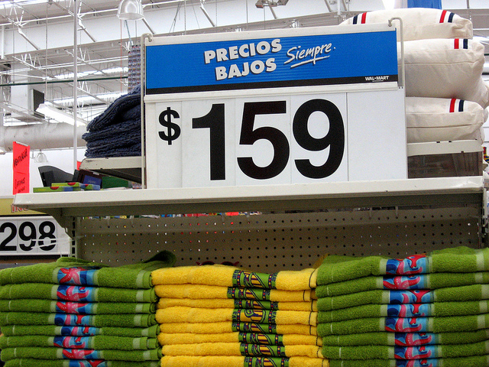
+ LOS 14 PRINCIPIOS DE EDWARD DEMING
+ 04. ACABAR CON LA PRÁCTICA DE ADJUDICAR CONTRATOS DE COMPRA BASÁNDOSE EXCLUSIVAMENTE EN EL PRECIO:
"Los departamentos de compra suelen funcionar siguiendo la orden de buscar al proveedor de menor precio. Esto frecuentemente conduce a provisiones de mala calidad. En lugar de ello, los compradores deben buscar la mejor calidad en una relación de largo plazo con un solo proveedor para determinado artículo".

Slide 9

+ LOS 14 PRINCIPIOS DE EDWARD DEMING
+ 05. MEJORAR CONTINUAMENTE Y POR SIEMPRE LOS SISTEMAS DE PRODUCCIÓN Y SERVICIO
"La mejora no es un esfuerzo de una sola vez. La administración está obligada a buscar constantemente maneras de reducir el desperdicio y mejorar la calidad".

Slide 10

+ LOS 14 PRINCIPIOS DE EDWARD DEMING
+ 06. INSTITUIR LA CAPACITACIÓN EN EL TRABAJO:
"Con mucha frecuencia, a los trabajadores les enseñan su trabajo otros trabajadores que nunca recibieron una buena capacitación. Están obligados a seguir instrucciones ininteligibles. No pueden cumplir bien su trabajo porque nadie les dice cómo hacerlo".

Slide 11

+ LOS 14 PRINCIPIOS DE EDWARD DEMING
+ 07. INSTITUIR EL LIDERAZGO:
"La tarea del supervisor no es decirle a la gente qué hacer, ni es castigarla, sino dirigirla. Dirigir consiste en ayudarle al personal a hacer un mejor trabajo y en aprender por métodos objetivos quién necesita ayuda individual".

Slide 12

+ LOS 14 PRINCIPIOS DE EDWARD DEMING
+ 08. DESTERRAR EL TEMOR:
"Muchos empleados temen hacer preguntas o asumir una posición, aun cuando no comprendan cuál es su trabajo, ni qué está saliendo bien o mal. Seguirán haciendo las cosas mal o sencillamente no las harán. Las pérdidas económicas a causa del temor son terribles. Para garantizar mejor calidad y más productividad es necesario que la gente se sienta segura“.

Slide 13

+ LOS 14 PRINCIPIOS DE EDWARD DEMING
+ 09. DERRIBAR LAS BARRERAS QUE HAY ENTRE ÁREAS DE STAFF
"Muchas veces los departamentos o las unidades de la empresa compiten entre sí o tienen metas que chocan. No laboran como equipo para resolver o prever los problemas, y peor todavía, las metas de un departamento pueden causarle problemas a otro."

Slide 14
+ LOS 14 PRINCIPIOS DE EDWARD DEMING
+ 10. ELIMINAR LOS LEMAS, LAS EXHORTACIONES Y LAS METAS DE PRODUCCIÓN PARA LA FUERZA LABORAL:
"Estas cosas nunca le ayudaron a nadie a desempeñar bien su trabajo. Es mejor dejar que los trabajadores formulen sus propios lemas".

Slide 15

+ LOS 14 PRINCIPIOS DE EDWARD DEMING
+ 11. ELIMINAS LAS CUOTAS NUMÉRICAS:
"Las cuotas solamente tienen en cuenta los números, no la calidad ni los métodos. Generalmente son una garantía de ineficiencia y alto costo. La persona, por conservar el empleo, cumple la cuota a cualquier costo, sin tener en cuenta el perjuicio para su empresa"

Slide 16

+ LOS 14 PRINCIPIOS DE EDWARD DEMING
+ 12. DERRIBAR LAS BARRERAS QUE IMPIDEN EL SENTIMIENTO DE ORGULLO QUE PRODUCE UN TRABAJO BIEN HECHO.
"La gente desea hacer un buen trabajo y le mortifica no poder hacerlo. Con mucha frecuencia, los supervisores mal orientados, los equipos defectuosos y los materiales imperfectos obstaculizan un buen desempeño. Es preciso remover esas barreras"

Slide 17
+ LOS 14 PRINCIPIOS DE EDWARD DEMING
+ 13. ESTABLECER UN VIGOROSO PROGRAMA DE EDUCACIÓN Y ENTRENAMIENTO:
"Tanto la administración como la fuerza laboral tendrán que instruirse en los nuevos métodos, entre ellos el trabajo en equipo y las técnicas estadísticas".

Slide 18

+ LOS 14 PRINCIPIOS DE EDWARD DEMING
+ 14. TOMAR MEDIDAS PARA LOGRAR LA TRANSFORMACIÓN
"Para llevar a cabo la misión de la calidad, se necesitará un grupo especial de la alta administración con un plan de acción. Los trabajadores no pueden hacerlo solos, y los administradores tampoco. Aquellas empresas que hoy día nos dejan satisfacción en nuestra labor como consultores, son aquellas en donde el Gerente General fue el pilar del cambio, establecía buenos lineamientos, motivada a su gente, se comprometía. El mejor consultor no sustituye un mal gerente.

Slide 19
MODELOS DE GESTIÓN DE CALIDAD TOTAL

Slide 20
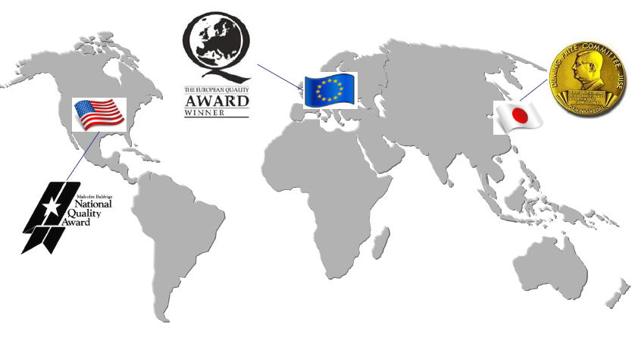
+ MODELOS DE GESTIÓN DE CALIDAD TOTAL.
MODELOS DE CALIDAD INTERNACIONAL
El primer antecedente es la lista de requisitos para la premiación de las empresas ganadoras del premio Deming de Japón.
El Premio Deming reconoce a organizaciones e individuos que hayan demostrado un compromiso sobresaliente con la gestión de la calidad, y cuyos productos o desarrollos, hayan generado excepcionales avances en la búsqueda de la calidad.
Los Estados Unidos crearon en 1987, el Premio Nacional a la Calidad Malcom Baldrige como una manera de promover la competitividad de las empresas americanas.

Slide 21
+ MODELOS DE GESTIÓN DE CALIDAD TOTAL.
DEMING PRIZE
Introducido por la Unión de Científicos e Ingenieros del Japón (JUSE) en honor a W. Edwards Deming para estimular la expansión del mercado de exportación después de la Segunda Guerra Mundial.
El premio ha sido conferido desde 1951 y fue diseñado originalmente para recompensar a compañías japonesas por grandes avances en la mejora de la calidad.
El premio se entrega ahora en diferentes categorías:
Individuos
Corporaciones (Deming Application Prize para corporaciones grandes, Japan Quality Control Medal y Deming Prize para compañías extranjeras)
No hay competición entre los participantes, el premio puede entregarse varias veces en un año.

Slide 22
+ MODELOS DE GESTIÓN DE CALIDAD TOTAL.
MALCOLM BALDRIGE AWARD
El Baldrige National Quality Program y el premio asociado (Malcolm Baldrige National Quality Award, o MBNQA) fueron establecidos por la legislación de mejora de la calidad (Malcolm Baldrige National Quality Improvement Act, 1987).
El programa y el premio fueron denominados en honor a Malcolm Baldrige, Secretario de Comercio de los EUA de 1981 a 1987.
En 2010, el nombre del programa se cambió a Baldrige Performance Excellence Program para reflejar la evolución en el campo de la calidad desde un enfoque en el producto, servicio y cliente hacia un enfoque más amplio y estratégico en la calidad de la organización.
Malcolm Baldrige
(1922 – 1987)

Slide 23

+ MODELOS DE GESTIÓN DE CALIDAD TOTAL.
EUROPEAN QUALITY AWARD
El 15 de setiembre de 1988, catorce altos ejecutivos de importantes compañías europeas formaron la Fundación Europea de Gestión de la Calidad (EFQM) con el objetivo de mejorar la posición competitiva de las compañías europeas en el mercado mundial.
Un impulso clave para la EFQM es el área de reconocimiento lo que llevó a la creación de diversos premios de calidad europeos. Actualmente, todos esos premios están contenidos en el marco de los ―Niveles de Excelencia. Desde fines del 2001 existen tres de estos niveles:
Premio Europeo de Calidad (EQA)
Reconocido por Excelencia
Comprometido con la Excelencia.

Slide 24
+ MODELOS DE GESTIÓN DE CALIDAD TOTAL.
ANÁLISIS COMPARATIVO DE LOS MODELOS
 | Modelo EFQM | Modelo Iberoamericano | Modelo Deming | Modelo Baldrige
 | Liderazgo | Liderazgo y estilo de dirección | Liderazgo Visionario | Liderazgo
 | Personas | Desarrollo de las personas | Cooperación interna y externa | Planificación Estratégica
 | Política y Estrategia | Política y Estrategia | Aprendizaje | Enfoque en el cliente y en el mercado
 | Alianzas y Recursos | Asociados y Recursos | Gestión de proceso | Dimensión, Análisis y Dirección del conocimiento
 | Procesos | Clientes | Mejora Continua | Enfoque en los RRHH
 | Resultados en los clientes | Resultados en los clientes | Satisfacción del empleado | Dirección de procesos
 | Resultados en las personas | Resultados en las personas | Satisfacción del cliente | Resultados económicos y empresariales
 | Resultados en la sociedad | Resultados en la sociedad
 | Resultados clave | Resultados globales
CRITERIOS

Slide 25
+ MODELOS DE GESTIÓN DE CALIDAD TOTAL.
ANÁLISIS COMPARATIVO DE LOS MODELOS
 | Premio Deming | Premio Baldrige | Premio Europeo de Calidad EFQM | Premio Iberoamericano | Certificación ISO 9001
Año de creación | 1951 | 1987 | 1992 | 1999 | 1987
Estructura básica | Premio a largo plazo | Concurso anual | Concurso anual | Concurso anual | Certificación
Aplicabilidad geográfica principal | Japón | Estados Unidos | Europa | Ibero América | Todo el mundo
Ganadores | Pocos | Pocos | Muy pocos | Muy pocos | Muchos
Enfoque | Control estadístico; resolución de problemas; perfeccionamiento o mejora continua | Liderazgo del cliente; apoyo a la organización; medición; benchmarking | Facilitadores de la organización y resultados; liderazgo, procesos y resultados | Facilitadores de la organización y resultados; liderazgo, clientes y resultados | Estándares mínimos de calidad global igualitarios; documentación del sistema de control de los procesos operativos y actividades de apoyo
Costo | Elevado | Medio alto | Medio alto | Medio alto | Bajo medio

Slide 26

CONCLUSIONES MÁS REFERENCIAS

Slide 27

+ CONCLUSIONES
Apenas existen diferencias entre los Modelo EFQM e Iberoamericano, debido a que cuentan con los mismos principios, y básicamente los mismos criterios.
Todos ellos sirven de autoevaluación, bien para incorporar mejoras bien para comprobar el funcionamiento y rendimiento organizativo.
El Modelo Malcolm Baldrige es quizá el más completo, pues incorpora una mayor cantidad de criterios englobando todos aquellos en los se basa el Modelo EFQM, Iberoamericano, y el de Deming. Cabe mencionar que el más específico es el Modelo EFQM debido a que contiene treinta y dos sub criterios.

Slide 28
+ CONCLUSIONES
Los Modelos EFQM, Iberoamericano, y Malcolm Baldrige son más éticos que el Modelo Deming cuyo perfil es más técnico, pues los primeros están enfocados hacia la dirección de la calidad por parte de los empresarios y el segundo es administrado y estructurado por ingenieros japoneses.
Todos los Modelos conciben la organización como conjunto de subsistemas relacionados y conectados entre sí, todos tienen su papel y su importancia específica en el logro del objetivo primordial, la excelencia y la mejora continua.

Slide 29

BIBLIOGRAFÍA MÁS REFERENCIAS

Slide 30

+ BIBLIOGRAFÍA
W. Edwards Deming (1989). “Calidad, Productividad y Competitividad; La Salida de la Crisis”. Madrid: Ediciones Diaz de Santos.
Mary Walton (2004). “El método Deming en la práctica”. Bogotá: Editorial Norma.
C. Nieves Nieto, L. Ros Mc Donell (2006). “Comparación entre los Modelos de Gestión de Calidad Total: EFQM, Gerencial de Deming, Iberoamericano para la Excelencia y Malcolm Baldrige. Situación frente a la ISO 9000”

